Slide 1


最终任务

Slide 2

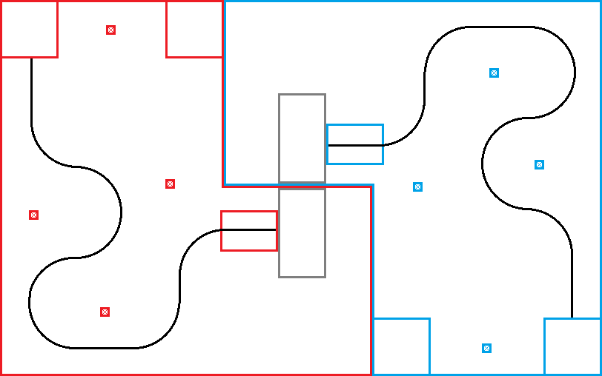
场地
自动
出发区
手动
出发区
手动
途径点1
手动
途径点4
坡道
自动
卸货区
手动
途径点2
手动
途径点3
手动
途径点3
手动
途径点2
自动
卸货区
坡道
手动
途径点4
手动
出发区
自动
出发区
手动
途径点1

Slide 3
比赛任务
场地分为红蓝双方，每方出动两台机器人，分别为手动和自动机器人，比赛开始时两车都要在云台的小碗上搭载一个乒乓球
开赛时手动机器人从手动发车区发车，前往自动发车区触发自动车
自动车接收手动车红外信号后发车，手动车回到手动发车区等待（在此之前，手动车禁止碰触途经点上的三角锥）
自动车沿寻迹前进，到达自动卸货区后，放下乒乓球，乒乓落地后手动车发车
手动车依次撞击途经点上的三角锥后进行爬坡，爬到坡顶撞击坡顶上的轮毂，并使其滑落到对方半场，赢得比赛
比赛必须在5分钟内完成

Slide 4
得分判定
手动车成功触发自动车 +10
自动车寻迹开到自动卸货区 +20
自动车到达自动卸货区且未撞击障碍物 +10
自动车在卸货区放下乒乓球，乒乓球落地点处在卸货区内 +20
(乒乓球落地点处在卸货区外 +10)
手动车依次撞击4个途经点的三角锥 每个三角锥+10
（未按顺序撞击不得分）
手动车爬坡成功将轮毂撞入对方半场 +20

Slide 5
扣分判定
手动车在自动车卸货前碰触途经点上的三角锥 -5
自动车发车后乒乓球掉落不扣分，但乒乓球不得捡回
自动车离开寻迹线2s以上，回到离开寻迹处重新发车 -5
手动车乒乓球掉落，掉落处停车，装载乒乓球，重新发车，如果在坡道上掉球，则要回到坡道下，重新装载乒乓球 -5
手动车在翻车，失去继续行动能力后可重新在翻车处发车，不扣分，但乒乓球掉落需按照相关规则扣分
手动车越过本方场地，需要马上停车，在越界处重新发车-5
手动车越过本方场地干扰到对方比赛的（碰触对方车辆或得分元素），直接判负

Slide 6
成绩计算
每场比赛时间最长为5分钟。5分钟以内，双方的完成时间以获胜方的时间计算
积分赛成绩计算以每队所得分数(得分-扣分)进行排列，分数相同的队伍以比赛完成时间由短到长进行排列
淘汰赛中每场比赛的胜方直接晋级，输方直接淘汰，若5分钟内皆未完成比赛，则以所得分数评判胜负

Slide 7
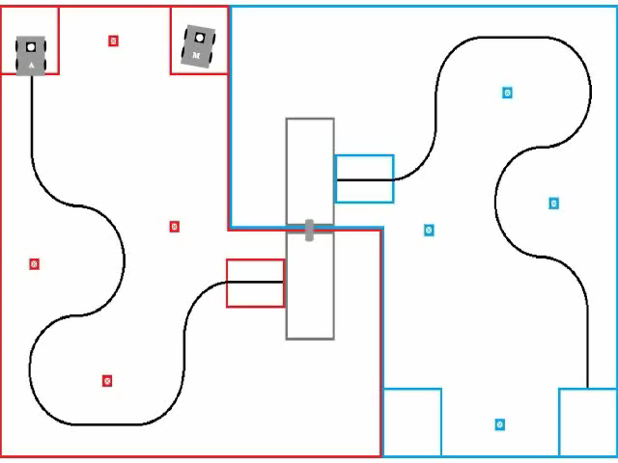
演示动画

